Slide 1
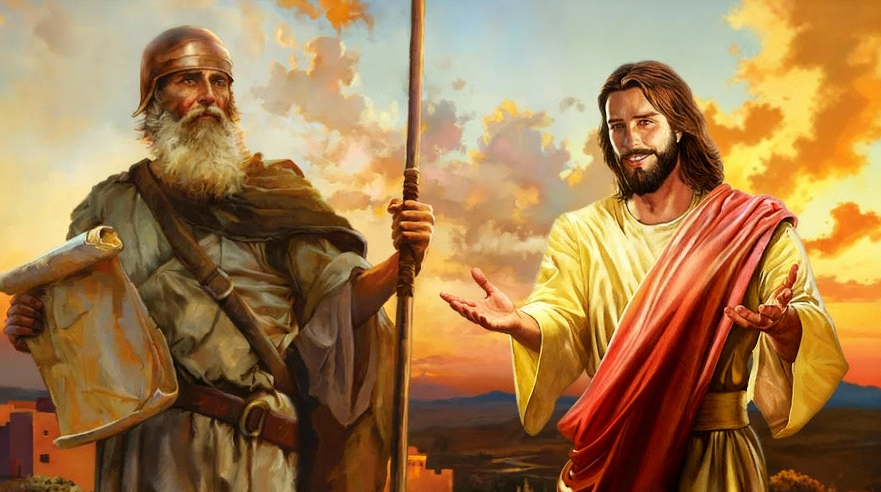
O VERDADEIRO JOSUÉ
Lição 10 para 6 de dezembro de 2025

Slide 2
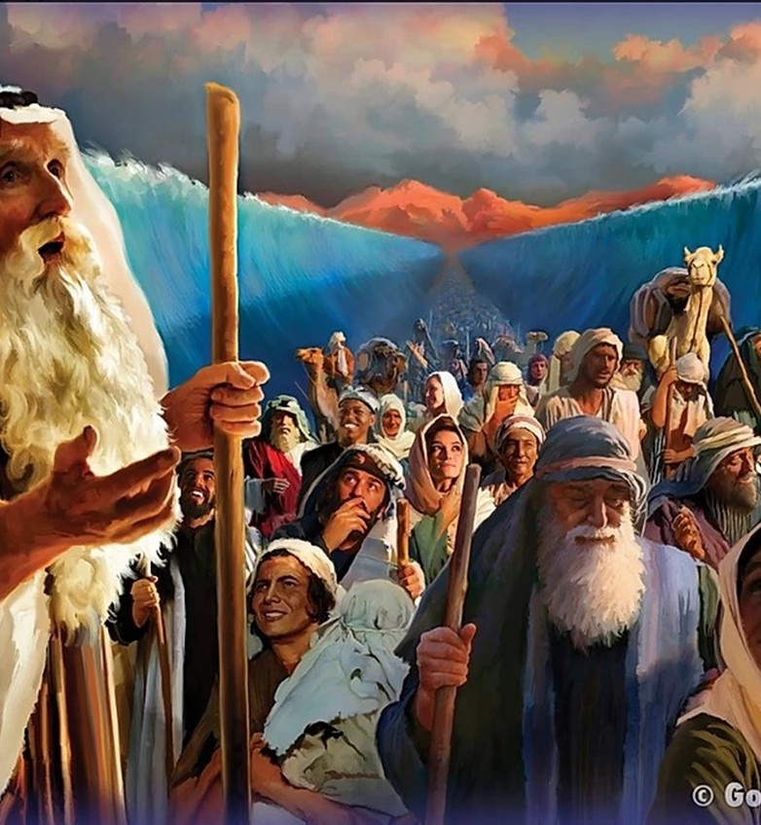
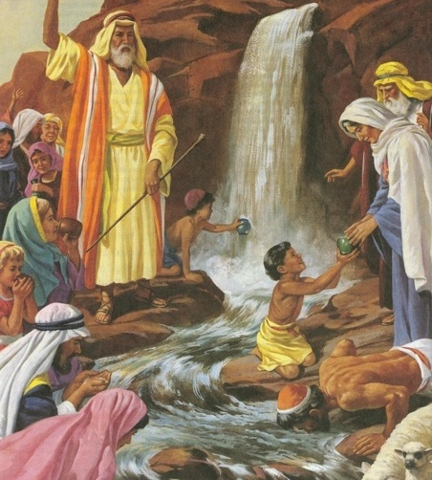
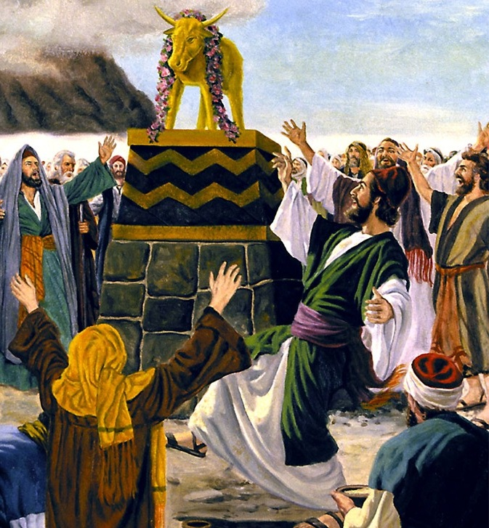
“Essas coisas aconteceram com eles, por exemplo, e foram escritos para nos alertar, aqueles de nós que chegaram ao fim dos tempos” (1 Coríntios 10:11)

Slide 3

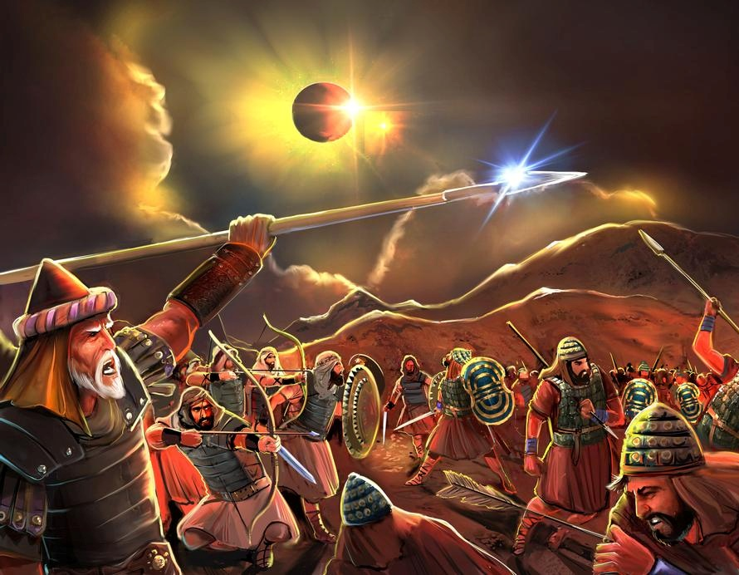
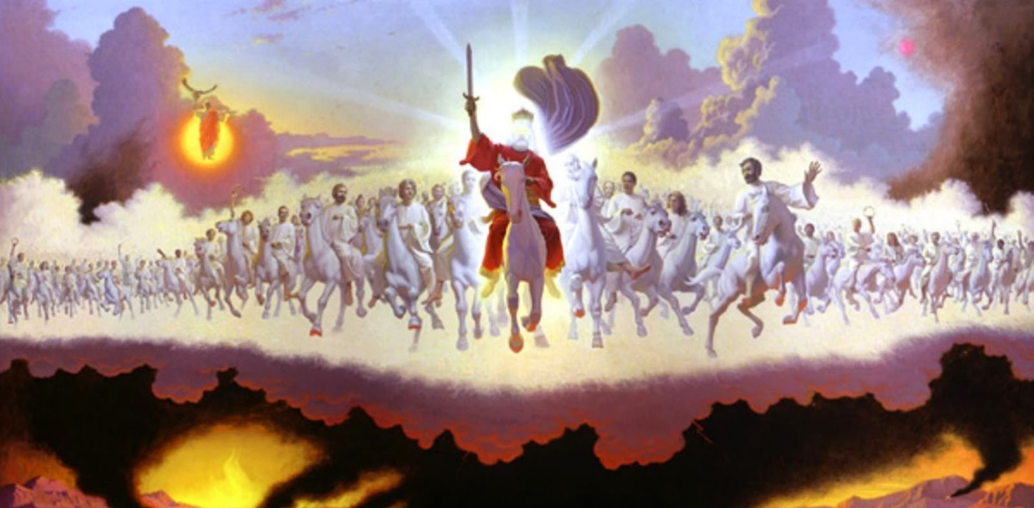







Podemos ler a vida de Josué, descrita no Pentateuco e no próprio livro de Josué, de duas maneiras distintas (e complementares): como uma história e simbolicamente.
Para fazer uma interpretação simbólica correta da figura de Josué, devemos primeiro conhecer as regras que regem a simbologia bíblica: tipos e antítipos.
Depois disso, rastrearemos o simbolismo de Josué pelo restante da Bíblia até encontrarmos as mensagens que Deus nos deixou por meio de Sua Palavra em relação ao "Josué simbólico."
Simbologia bíblica:
  O que é tipologia?
  Classes de tipologia.
A simbologia de Josué:
  Josué como tipo.
  O antítipo de Josué.
  Josué como tipo da Igreja.

Slide 4

SIMBOLOGIA BÍBLICA

Slide 5


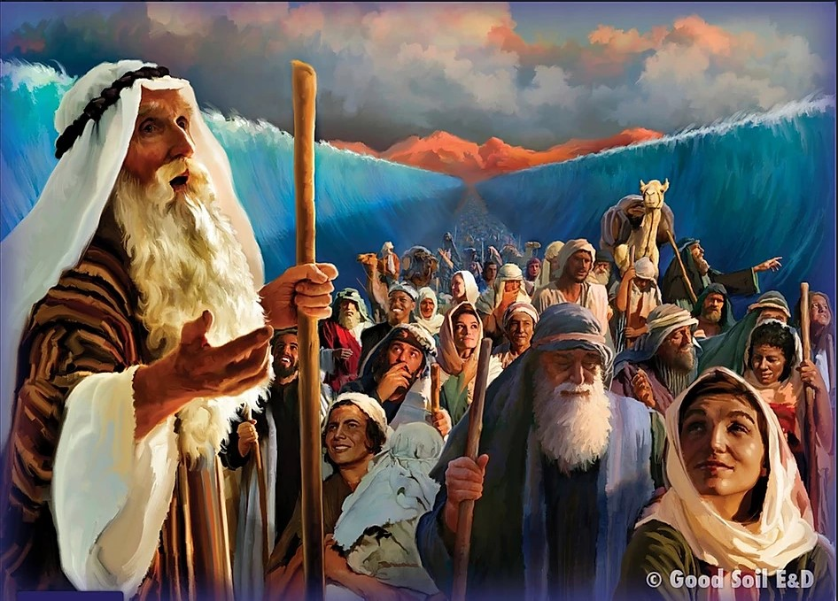
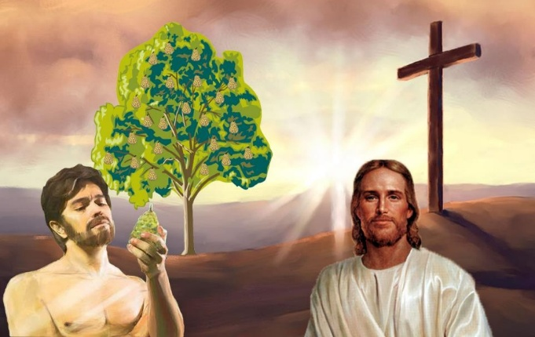
O QUE É TIPOLOGIA?
“E essas coisas aconteceram com eles como exemplo [tipo], e eles são escritos para nos admoestar, a quem chegaram os fins dos séculos” (1ª Coríntios 10:11)
Paulo – e outros autores bíblicos – usam a palavra "tipo" para se referir a um personagem ou evento histórico que representa algo ou alguém de seu próprio tempo e/ou futuro (chamado de "antítipo").
Por exemplo, Romanos 5:14 fala de Adão como um tipo de [“figura” na ACF] “Daquele que estava por vir”, isto é, de Jesus – o antítipo.
O tipo
Davi (Sal. 22:1)
Anúncio do antítipo
Um novo Davi (Jer. 23:5)
O antítipo
Jesus (Mt. 27:46)
O tipo
Sacrifícios (Lv. 1:3-5)
Anúncio do antítipo
Servo sofredor (Is. 53:5-7)
O antítipo
Morte de Jesus (Jo. 19:16-18)
Em muitas ocasiões, encontramos no Antigo Testamento uma indicação de que certos personagens ou eventos são tipos de algo futuro. Vamos ver dois exemplos:

Slide 6

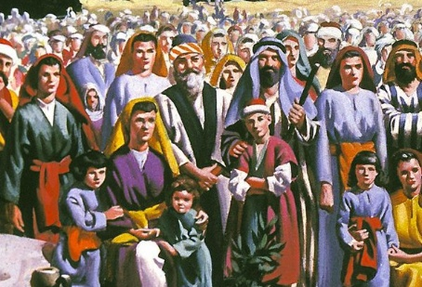
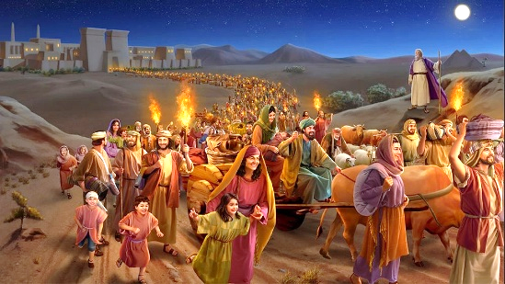
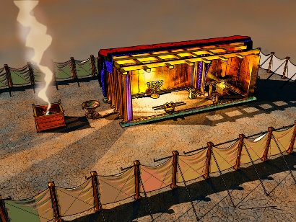
CLASSES DE TIPOLOGIA
“e permaneceu lá até a morte de Herodes; que fosse cumprido, o que o Senhor disse pelo profeta, quando disse: "Do Egito chamei meu Filho,” (Mateus 2:15)
Os tipos do Antigo Testamento apontam para três tipos distintos de antítipo no Novo Testamento: Cristo; à Igreja; E no tempo do fim.
TIPOS E ANTÍTIPOS
Israel
O êxodo
O santuário
Cristo
Igreja
Tempo do fim
Cristo
Igreja
Tempo do fim
Cristo
Igreja
Tempo do fim
Ele foi levado para o Egito
Mateus 2:13-15
O Novo Israel
Gálatas 6:16
Os 144.000
Apocalipse 7:4
40 Dias no deserto
Mateus 3:16-4:2
Batizado e sustentado por Cristo
1 Coríntios 10:1-6
Deixando igrejas apóstatas
Apocalipse 18:4
Foi como um templo entre nós
João 1:14; 2:21-22
Somos templo de Deus
1 Coríntios 3:16-17
A Nova Jerusalém, nosso Templo
Apocalipse 21:2-3
TIPO
ANTITIPO

Slide 7

A SIMBOLOGIA DE JOSUÉ

Slide 8


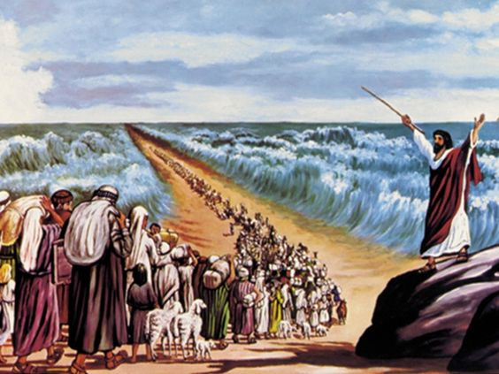
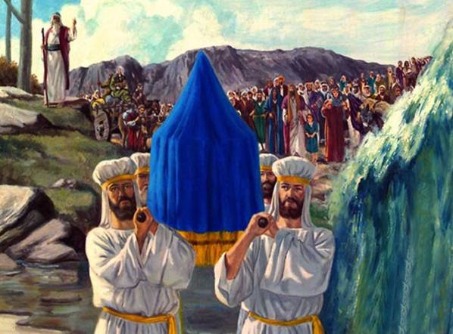
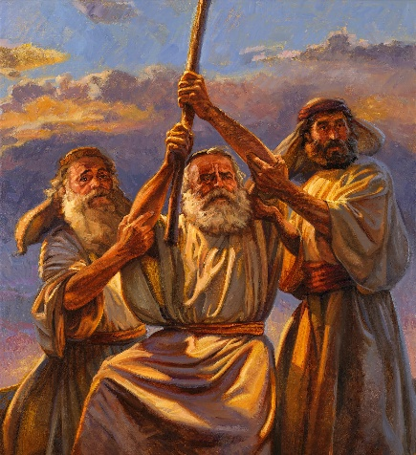
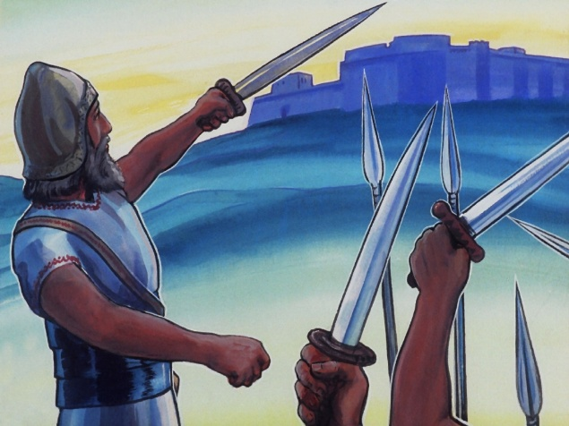
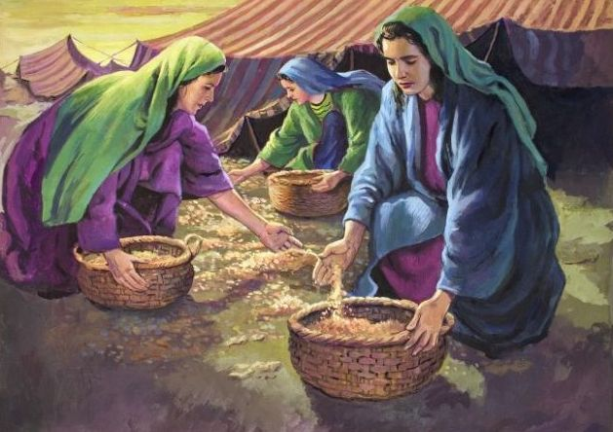
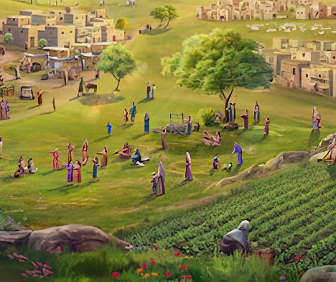
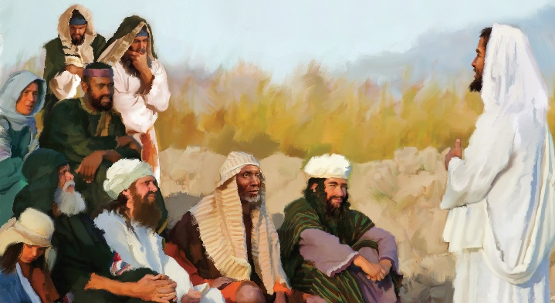
JOSUÉ COMO TIPO
“Um profeta entre vós, entre vossos irmãos, como eu, o Senhor teu Deus te ressuscitará; a Ele ouvireis” (Deuteronômio 18:15)
Josué cumpriu parcialmente a profecia de Moisés sobre um segundo profeta que lideraria o povo (Dt. 18:15-19).
Como Moisés, Josué recebeu mensagens diretas de Deus. celebrava a Páscoa; Ele cruzou as águas; ele viu o Anjo do Senhor; Sua mão estendida deu a vitória; Ele convidou o povo a permanecer fiel após sua morte; etc.
Enquanto com Moisés o maná começou a cair, com Josué cessou de cair. Além disso, Josué cumpriu as instruções sobre a distribuição das terras e das cidades de refúgio que Moisés havia dado.
Mas o povo entendia que a profecia de Moisés se estendia além de Josué (João 1:21). Assim, tanto Moisés quanto Josué tornam-se tipos do verdadeiro antítipo que cumpriu plenamente a profecia dada a Moisés sobre "o Profeta": Jesus (Atos 3:22-26).

Slide 9


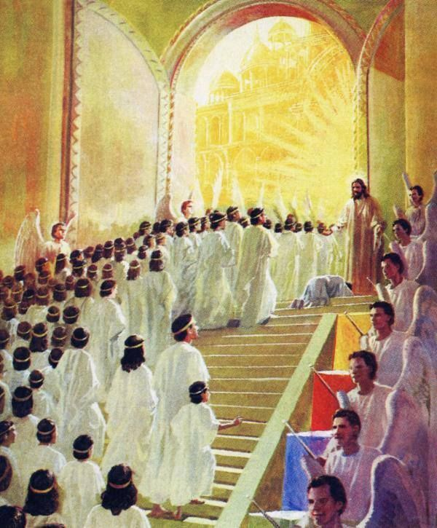
O ANTÍTIPO DE JOSUÉ
“Assim diz o SENHOR: Em tempo favorável te respondi, e no dia da salvação vos ajudei. Eu vou te manter e fazer um pacto para o povo, para que você possa restaurar a terra e possuir as heranças desoladas” (Isaías 49:8 RVA-2015)
O objetivo das guerras lideradas por Josué era estabelecer os israelitas na Terra Prometida. Isaías apresenta a obra do Messias como a atribuição das "heranças desoladas [ao seu povo]" (Isa. 49:8, NKJV), usando a mesma terminologia do livro de Josué.
Em que sentido a vida e a obra de Josué (como tipo) se refletem na vida e obra de Jesus (o antítipo)?
Jesus, após seu batismo no Jordão, lutou contra as forças do mal
Ele começou seu trabalho após 40 dias no deserto
Ele derrotou o inimigo na cruz
Ela nos dá a vitória sobre nossos inimigos espirituais
Nos dá um verdadeiro descanso
Ele nos atribui uma herança incorruptível

Slide 10

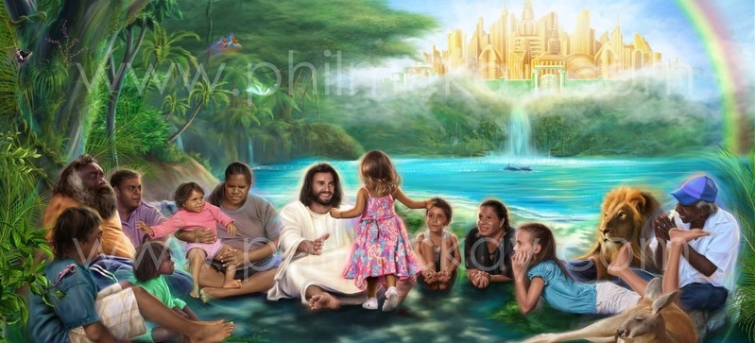
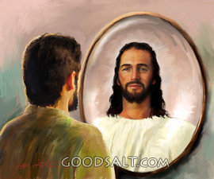
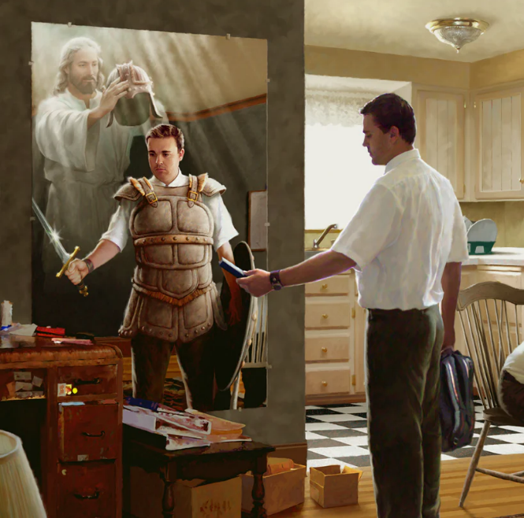

JOSUÉ COMO TIPO DA IGREJA
“Pois não lutamos contra carne e sangue, mas contra principados, contra poderes, contra os governantes das trevas deste mundo, contra os exércitos espirituais de maldade nos lugares celestiais” (Efésios 6:12)
JOSUÉ E A IGREJA
Hoje temos uma batalha para travar, na qual somos liderados por nosso "Josué", que nos equipa com a armadura necessária (Ef. 6:10-12).
Além disso, Ele já nos atribui uma herança e nos enche de bênçãos espirituais.—Efésios 1:3, 11.
JOSUÉ E O TEMPO DO FIM
Mas o cumprimento tipológico completo de Josué será no fim, quando todos os exércitos do mal forem destruídos, e tomarmos plena posse de nossa herança — uma terra onde poderemos viver com confiança (Ap. 20:7-9; Ec. 28:26).
Até que esse momento chegue, cresçamos em graça como Josué cresceu, permitindo que Deus nos transforme para sermos um pouco mais parecidos com Ele a cada dia.

Slide 11

"O Israel de Deus, que viaja para o Canaã celestial, tem um Capitão que não precisou dos ensinamentos humanos para prepará-lo para sua missão como líder divino; no entanto, foi aperfeiçoada pelo sofrimento; "Pois, na medida em que ele próprio sofreu ao ser tentado, ele consegue socorrer aqueles que são tentados." Hebreus 2:10, 18. Nosso Redentor não manifestou imperfeições ou fraquezas humanas. mas ele morreu para obter nosso direito de entrar na terra prometida."
E. G. W. (Patriarcas e profetas, pág. 456)

